Slide 1
Operētājsistēmas
Windows notikumi
Ilvars Mizniks

Slide 2

Windows notikumi

Slide 3
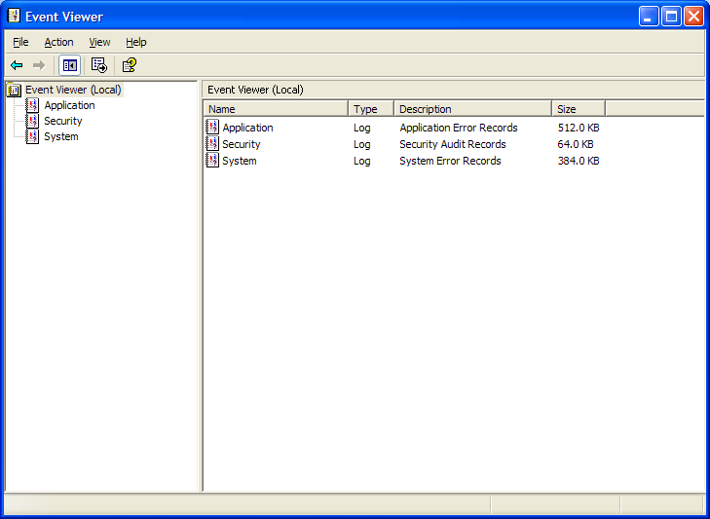
Event Viewer [1]
Control Panel → Administrative Tools → Event Viewer

Slide 4
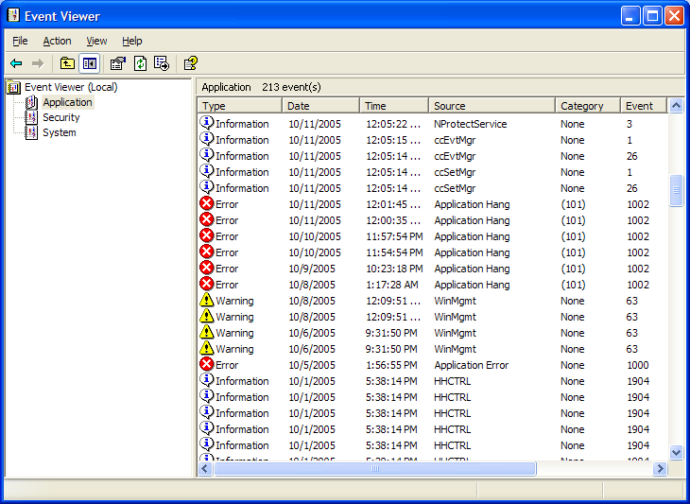
Event Viewer [2]
Application notikumi

Slide 5
Notikumu veidi
Security – drošības notikumi. Sekošanu šiem notikumiem sauc par auditing
Application – notikumi, kurus rada programmas to darbības vai instalēšanas laikā
System – paša Windows XP un tā komponenšu notikumi. Piemēram, draiveru notikumi
Notikumiem ir 3 bīstamības līmeņi:
  Kļūdas
  Brīdinājumi
  Informācija

Slide 6
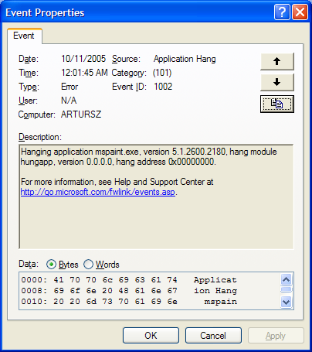
Event Viewer [3]
Ar dubultklikšķi var apskatīt detalizētu informāciju par notikumiem

Slide 7
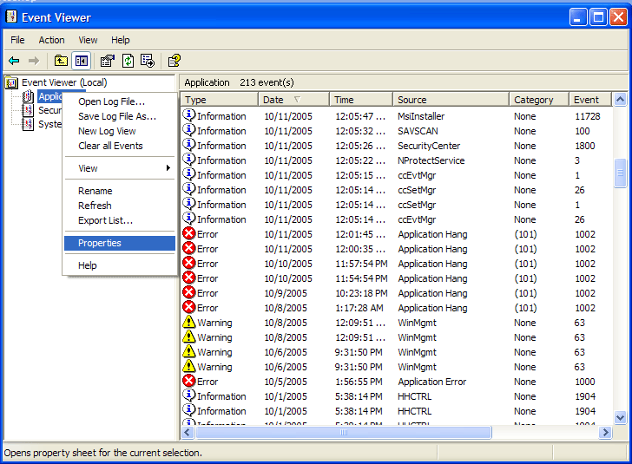
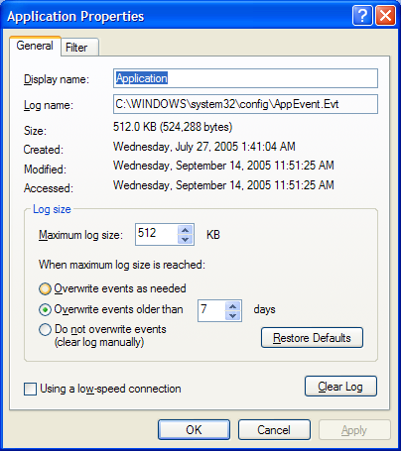
Event Viewer [4]
Dažreiz ir derīgi ierobežot log failu izmēru

Slide 8
Event Viewer [5]
Notikumu sarakstu var eksportēt – saglabāt dažādos formātos
Save Log File As...
Saglabājas iebūvētajā formātā
Export List...
Eksportējas dažādos formātos

Slide 9
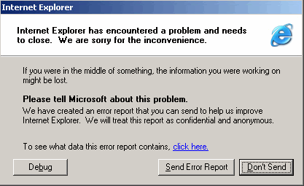
Windows Error Reporting [1]
Iespēja nosūtīt Microsoft-am kļūdas aprakstu
Liela daļa Windows XP Service Pack 1 un Service Pack 2
labojumu veidoti pateicoties tieši šiem sūtījumiem

Slide 10
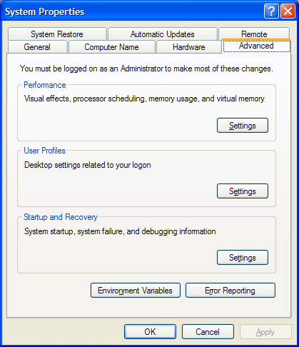
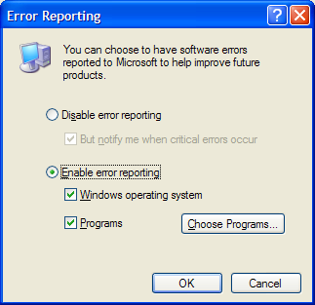
Windows Error Reporting [2]
Konfigurēšana
  My Computer → Properties → Advanced

Slide 11
Jautājumi un atbildes
... un citi komentāri

